Slide 1

Spark与MapReduce性能对比测试分析
——以PageRank处理Wikipedia Clickstream数据集为例
汇报人: 姚嘉和
成员：杨舜，徐沛楹，姚嘉和，薛沁晨

Slide 2
项目分工
成员 | 工作内容 | 工作量
杨舜 | 实验设计，实验环境搭建，实验收集数据 | 25%
徐沛楹 | 实验设计，实验代码编写，结果验证 | 25%
姚嘉和 | 实验设计，环境测试，数据可视化 | 25%
薛沁晨 | 实验设计，实验报告整理，ppt制作 | 25%

Slide 3

CONTENT
目录
01
测试项目概述
02
Spark和MapReduce特点与区别
03
数据集介绍
04
Spark执行Pagerank优势分析
05
结果分析
06
结论
07
致谢

Slide 4

01
测试项目概述

Slide 5


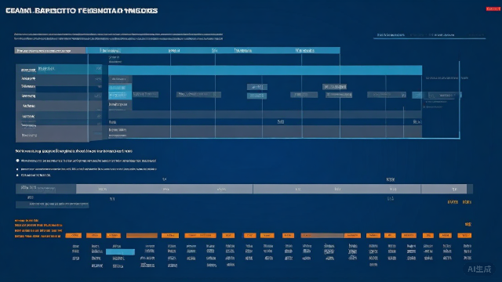

固定节点不同数据量测试
测试目的与内容
在保持计算节点数量不变的前提下，通过增加数据集的大小（从6个月到18个月），观察Spark和MapReduce处理Pagerank算法的性能变化，以评估两者对数据规模增长的适应性。
固定数据量不同节点测试
控制数据集大小为12个月的数据量，改变参与计算的节点数（从1个到3个），专注于分析Spark框架下，节点数量对Pagerank执行效率的影响，揭示并行计算的优势。
性能对比目标
数据量与节点数影响
Pagerank算法应用
本测试旨在通过对比Spark和MapReduce在不同条件下执行Pagerank的性能，揭示两者在处理大规模数据时的效率差异。
测试将固定3个节点，改变数据量以及固定12个月数据量，改变节点数量以观察不同配置下的性能表现。
通过执行Pagerank算法，评估Spark和MapReduce在图计算领域的适用性，为后续的数据处理和分析提供参考依据。
性能对比综合分析
结合前两项测试结果，进行Spark与MapReduce在执行Pagerank时的综合性能对比，包括执行时间、资源消耗等关键指标，旨在全面理解两者在不同条件下的表现差异。

Slide 6
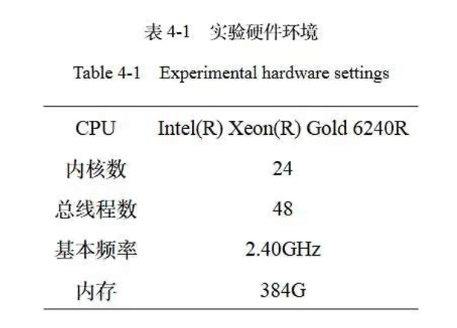
实验环境
Namenode
Docker资源分配限制
节点名称 | 内存
NameNode | 16GB
DataNode | 16GB
Master | 16GB
Worker | 16GB
DataNode
DataNode
Master
Worker
Worker
......

Slide 7
02
Spark和MapReduce特点与区别

Slide 8



Spark和MapReduce特点
Mapreduce：磁盘存储
Spark：内存计算
Spark：迭代计算优势
MapReduce依赖磁盘进行数据存储，适合处理大规模数据集。通过将数据分块存储在多个节点上，MapReduce能够高效地处理和分析海量离线数据。
Spark的RDD设计优化了迭代计算过程，特别适合于机器学习和图计算等需要多次数据遍历的场景，提高了计算效率。
Spark通过内存计算显著减少了磁盘I/O操作，从而大幅提升数据处理速度。
性能对比
01
Spark通过内存计算显著提高了处理速度，而MapReduce依赖磁盘I/O，导致在迭代计算和大规模数据处理时，Spark的性能通常优于MapReduce。
编程模型对比
02
Spark提供了高层次的API，简化了开发过程，而MapReduce基于Map和Reduce操作，编程模型相对简单但不够灵活。

Slide 9
03
数据集简介

Slide 10


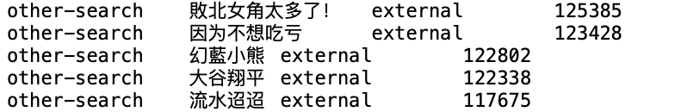
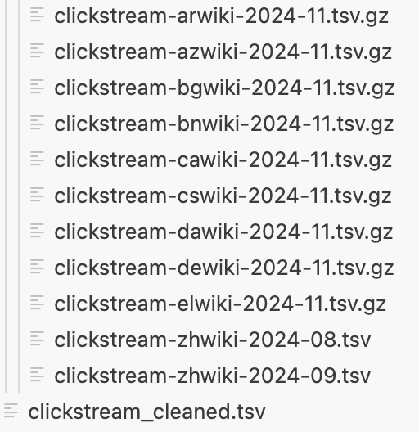
Wikipedia Clickstream数据集
用户点击记录
用户点击记录是数据集的核心，详细记录了用户从一个页面跳转到另一个页面的行为，包括源页面和目标页面，为分析用户行为提供了基础数据。
数据集来源与结构
应用场景广泛性
Wikipedia Clickstream数据集来源于用户在维基百科上的点击行为，以有向图的形式记录了页面之间的跳转关系。
通过对Wikipedia Clickstream数据集的分析，可以深入理解用户行为模式，进而应用于搜索引擎优化、个性化推荐系统以及网站内容布局等多个领域。
页面信息
页面信息包含了每个页面的基本信息，如页面标题、URL、页面类型等，这些信息有助于理解页面内容及其在网站结构中的位置。
删除外部来源记录
清除无效来源与目标页面
重置索引以优化操作
Notes:
在数据清洗过程中，首先需要去除外部来源记录，以确保数据集的准确性和相关性。
通过删除无效的来源记录和目标页面，如"other-empty"或系统页面等，可以进一步净化数据集，提高后续分析的质量和效率。
在完成上述清洗步骤后，重置索引是为了方便后续的数据操作和分析，这一步骤对于保持数据集的整洁和可访问性至关重要。

Slide 11
04
Spark执行Pagerank优势分析

Slide 12
内存计算优势
02
01
03
提高处理速度
减少磁盘I/O
利用内存计算，Spark能够快速执行复杂的迭代计算任务，如Pagerank算法，从而在处理大规模数据集时提供更快的响应时间和更高的吞吐量。
RDD设计
Spark通过内存计算显著减少了对磁盘的读写操作，这不仅加快了数据处理速度，还降低了因频繁磁盘I/O导致的性能瓶颈。
Spark独特的RDD设计允许在内存中进行数据处理，显著减少了磁盘I/O操作，并支持延迟计算和任务的细粒度调度， 提高了资源利用率和作业执行效率。

Slide 13
任务调度优势
01
任务调度机制
Spark采用基于DAG的任务调度机制，能够更高效地管理任务的执行顺序和依赖关系，从而提高整体计算效率。
03
动态资源分配
Spark支持动态资源分配，可以根据任务的实际需求调整资源分配，确保关键任务获得足够的计算资源，提升性能。
02
容错与恢复
Spark的任务调度机制内置了强大的容错能力，即使部分任务失败，也能快速恢复并重新调度，保证计算过程的稳定性和可靠性。

Slide 14
05
结果分析

Slide 15
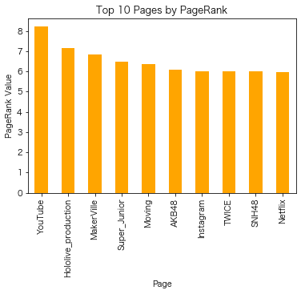
Pagerank结果
Rank | Page | PageRank
1 | YouTube | 8.2022
2 | Hololive_production | 7.1525
3 | MakerVille | 6.8477
4 | Super_Junior | 6.4691
5 | Moving | 6.3733
6 | AKB48 | 6.0895
7 | Instagram | 6.0216
8 | TWICE | 6.0041
9 | SNH48 | 5.99
10 | Netflix | 5.9686

Slide 16
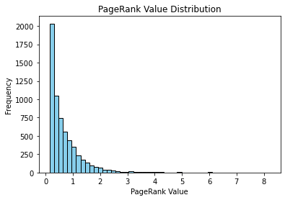
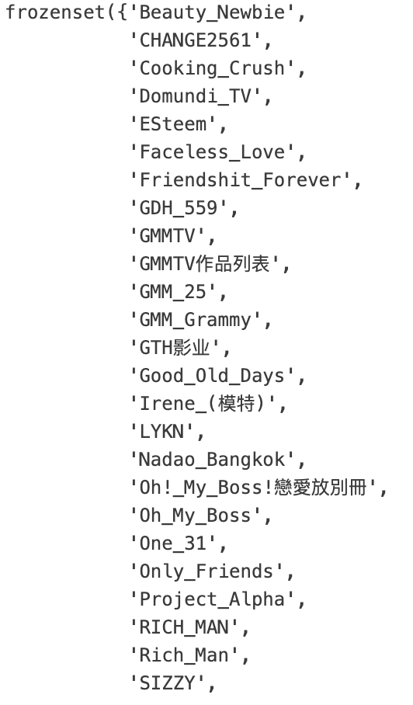
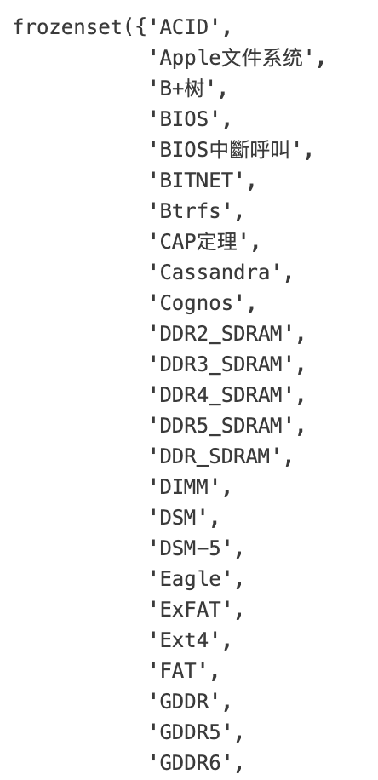
Probable communities

Slide 17
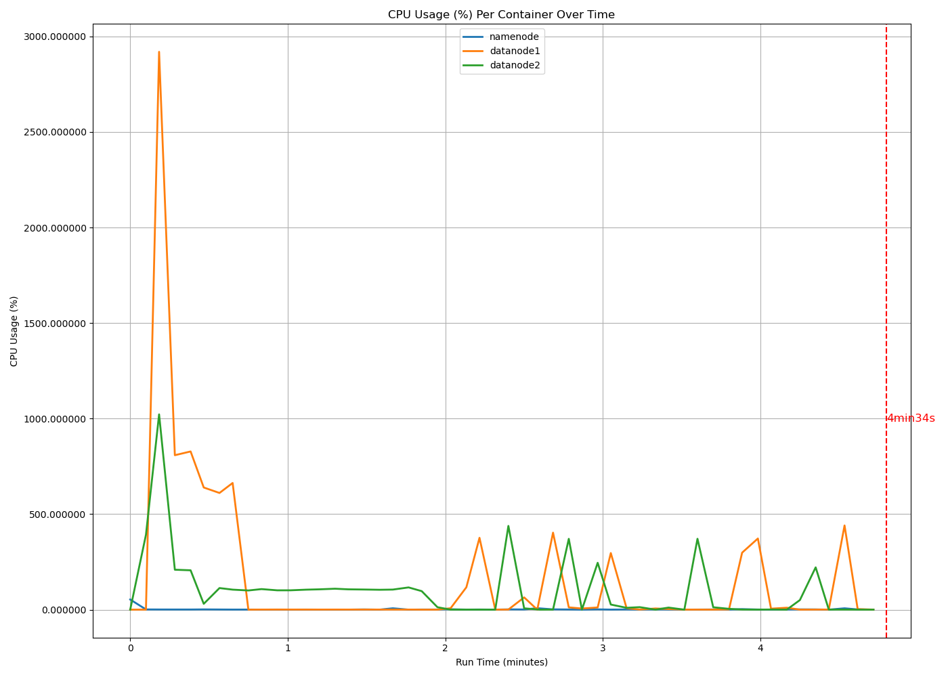
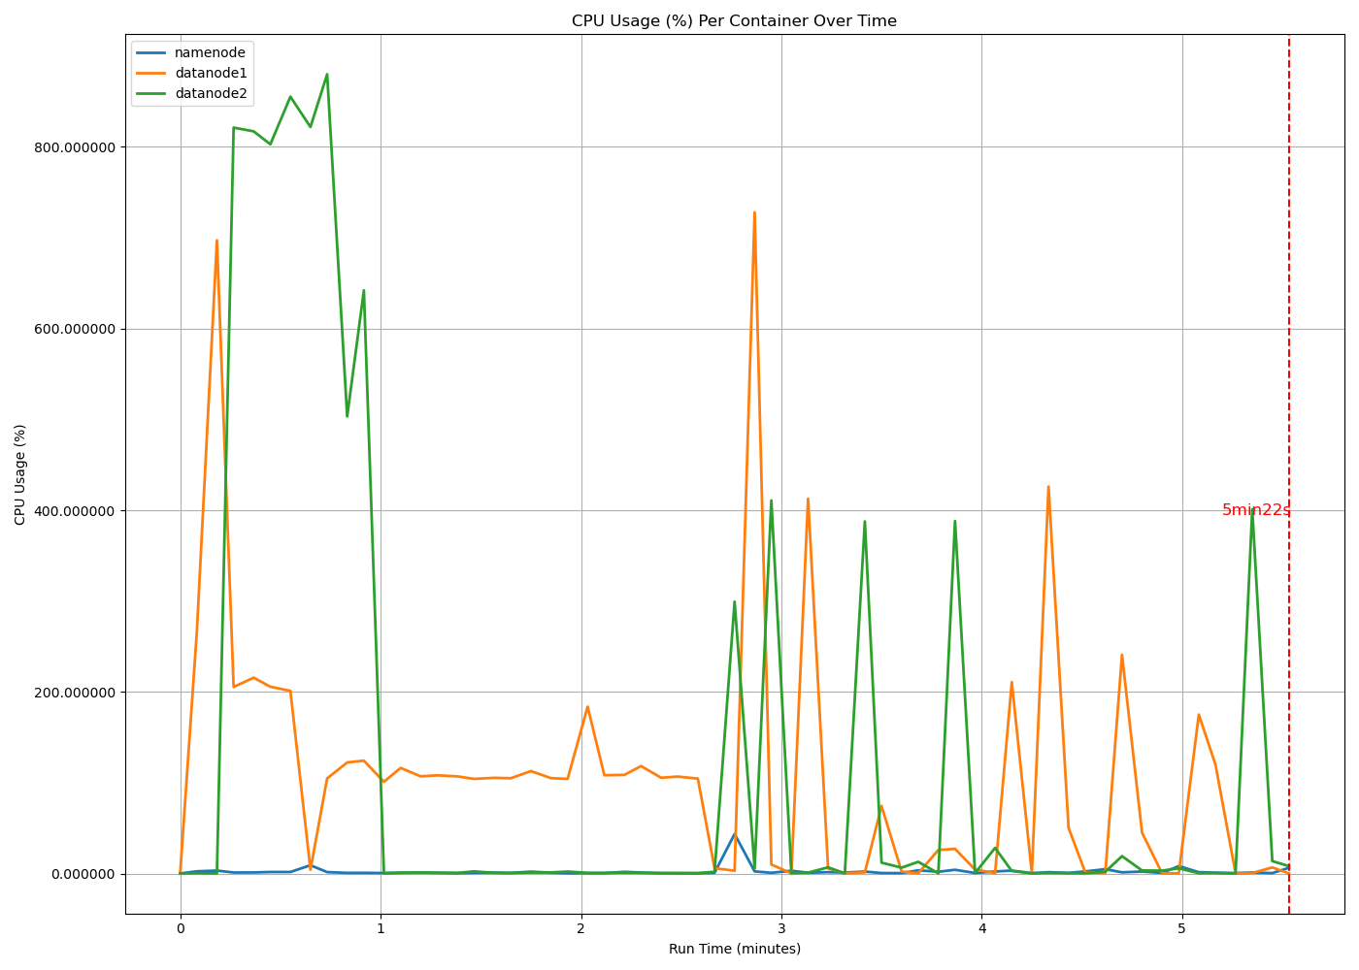
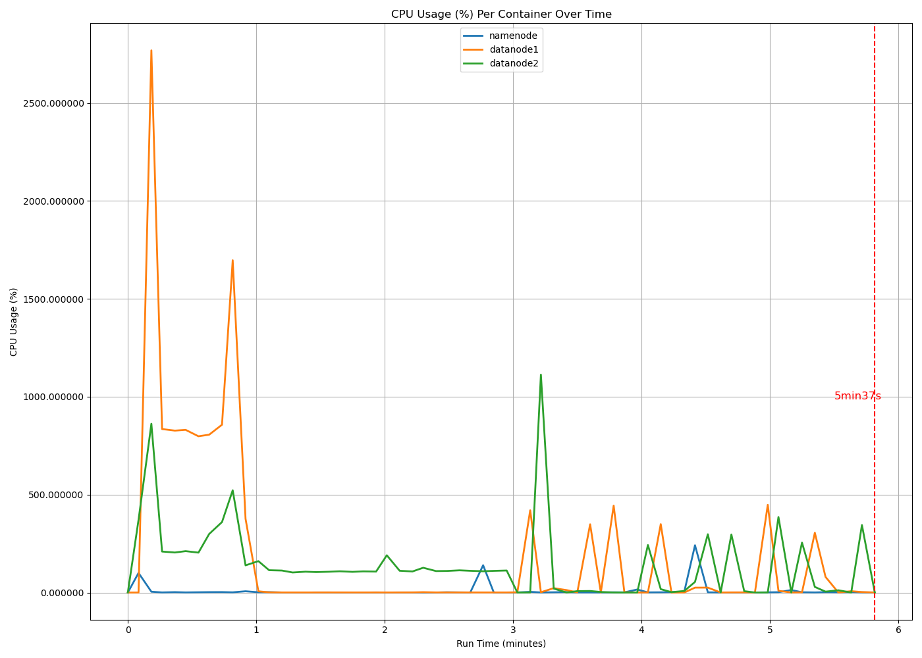
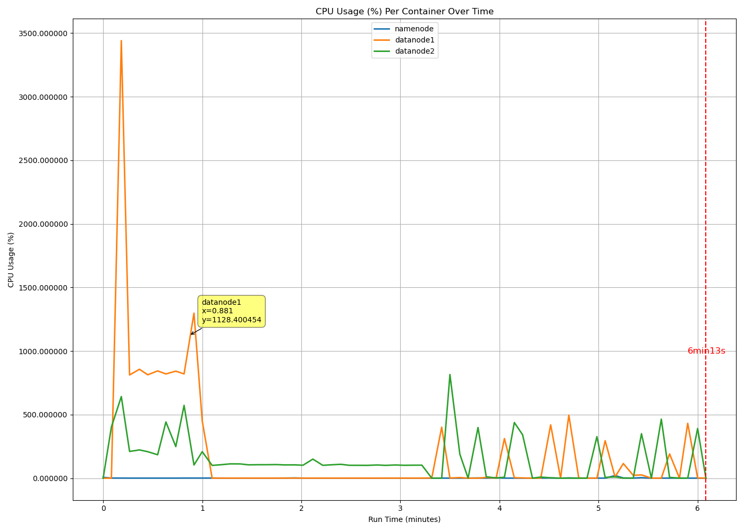
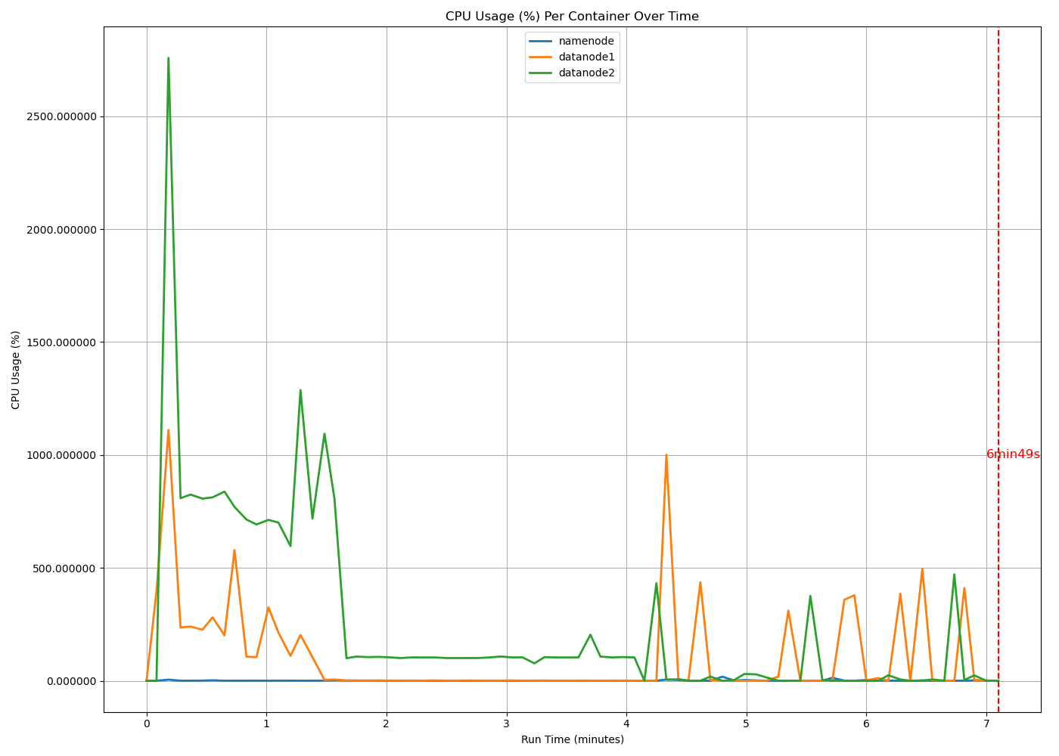
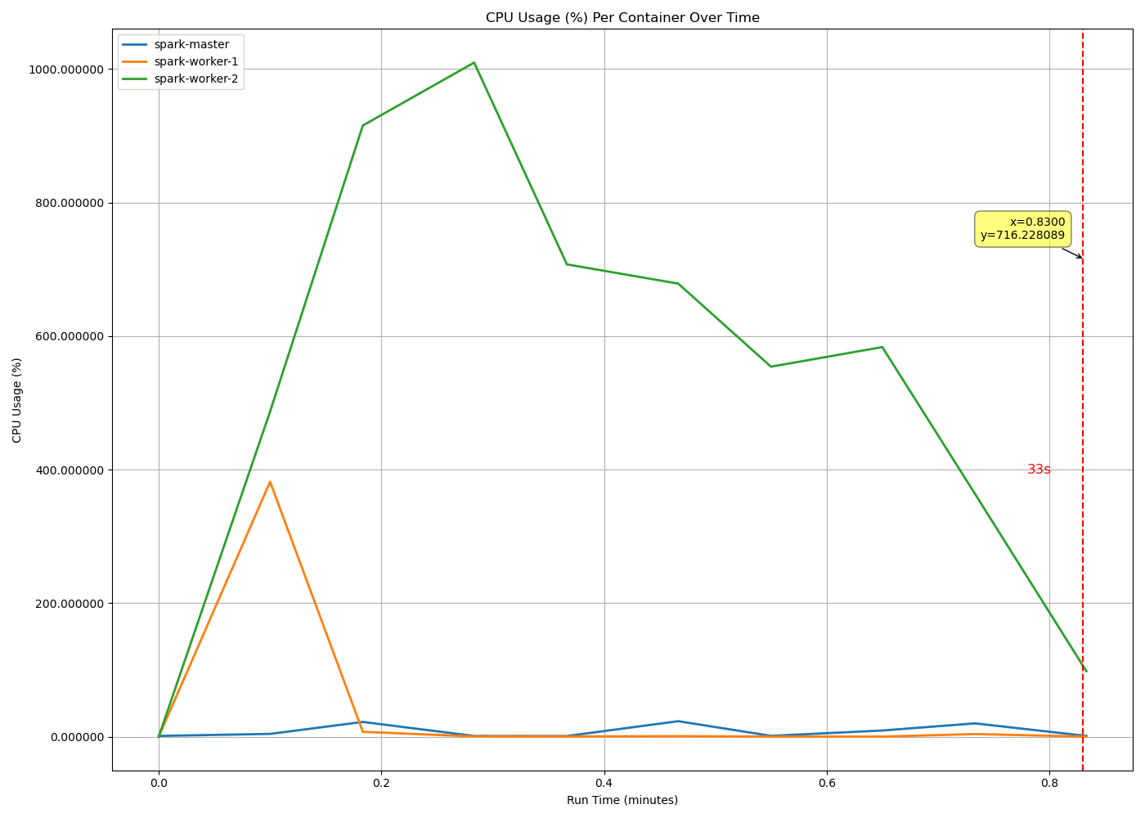
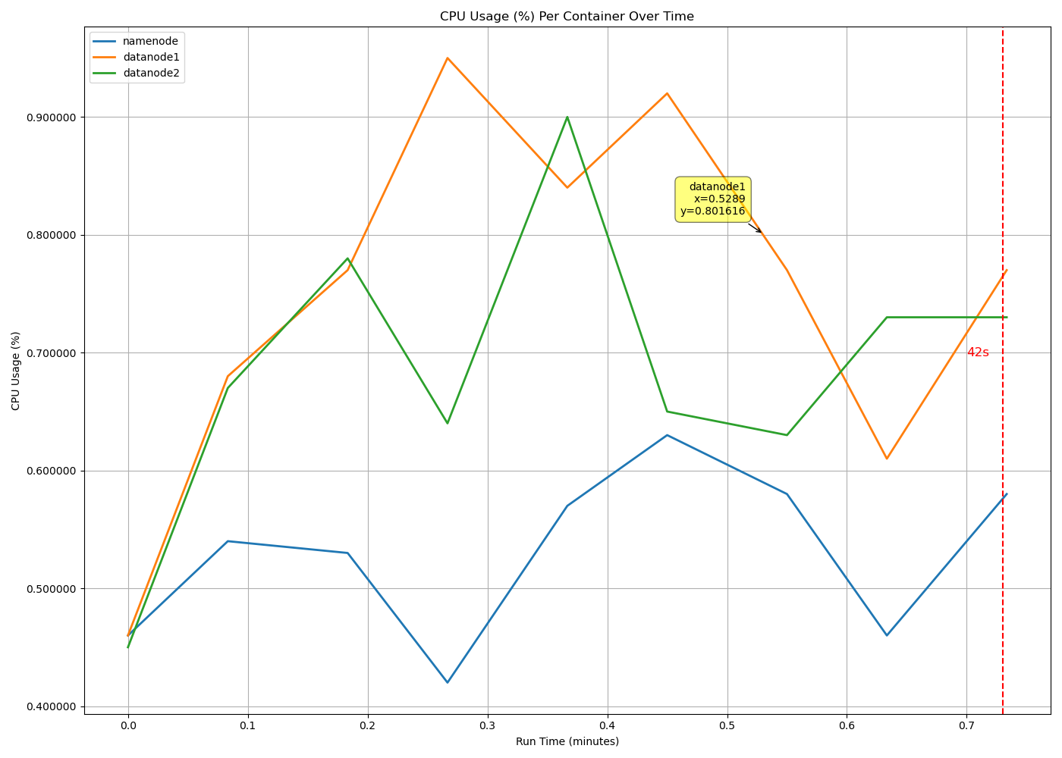
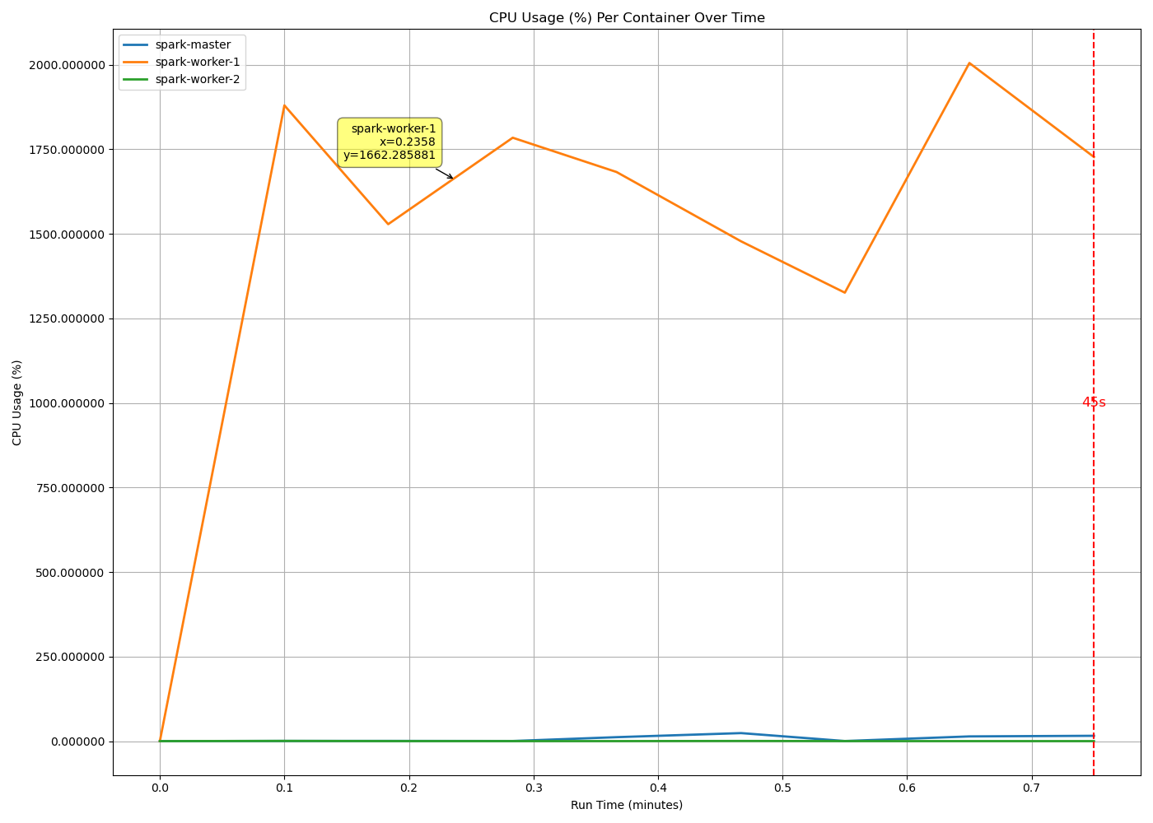
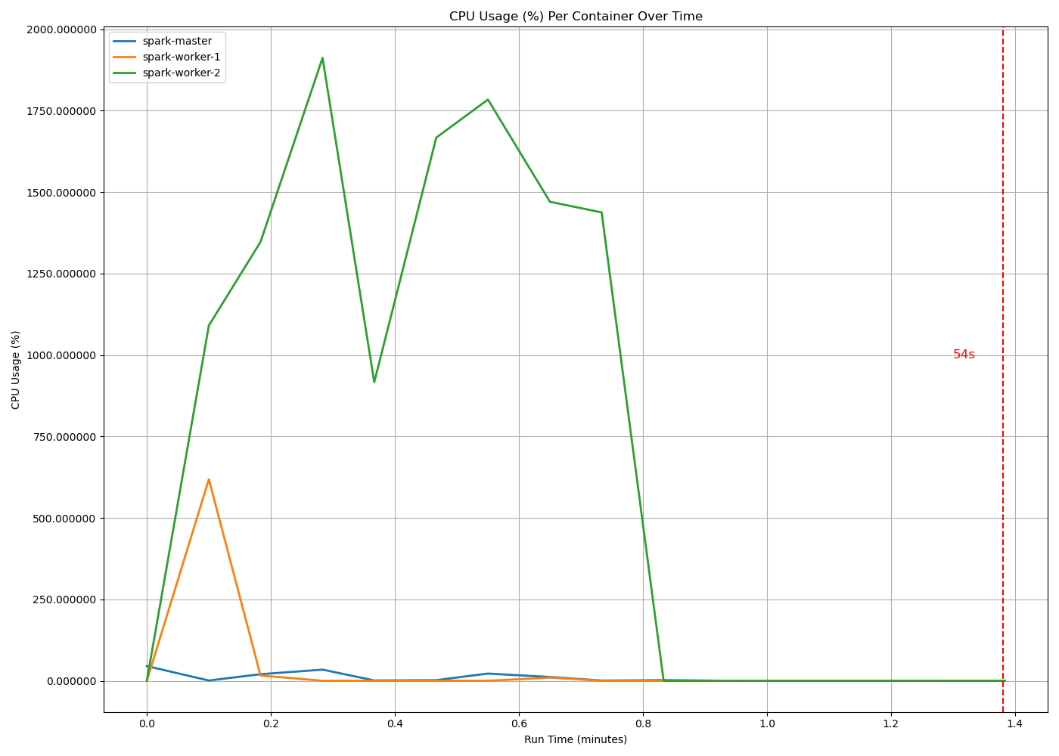
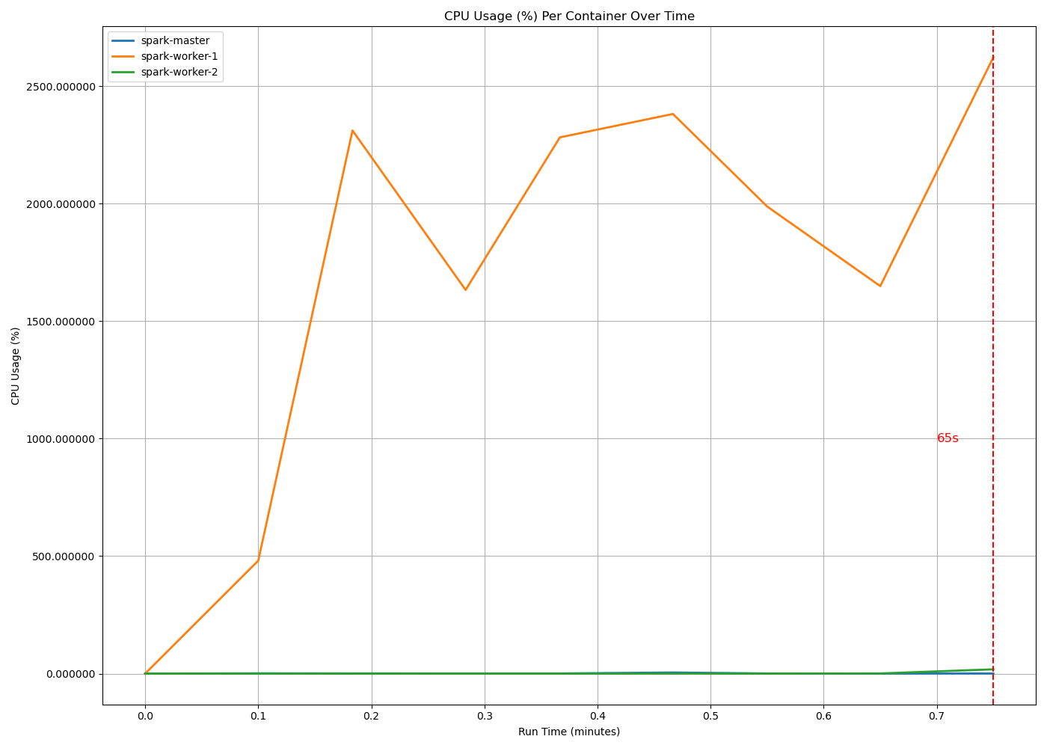
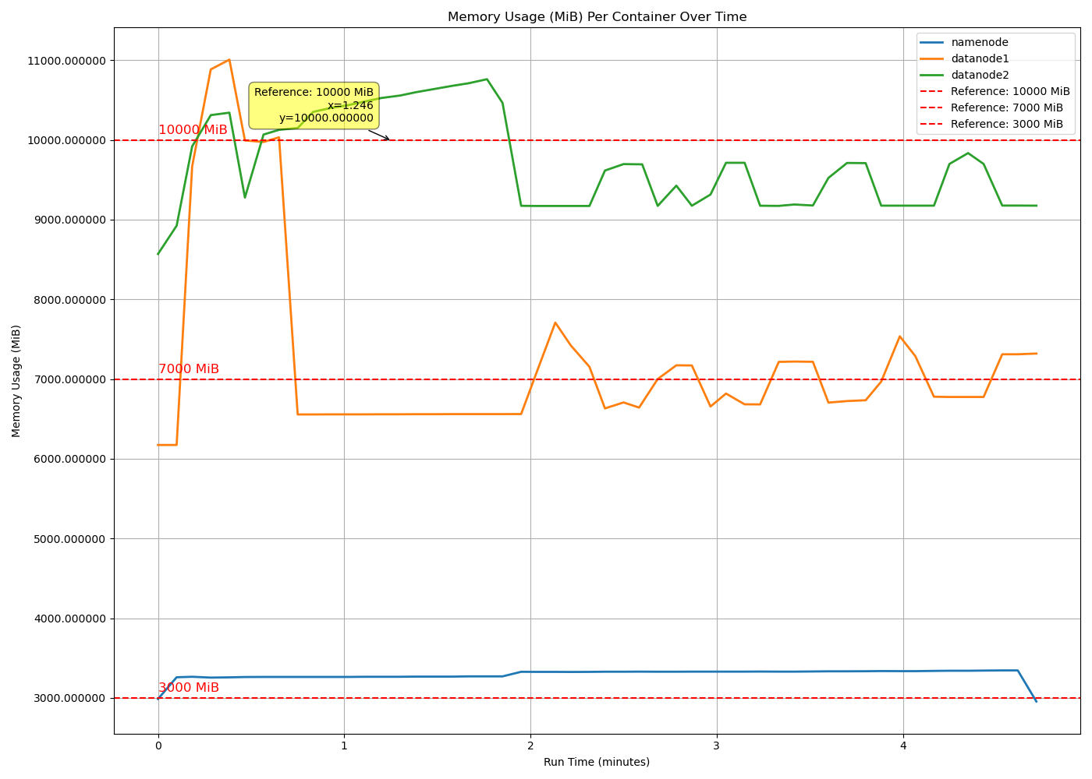
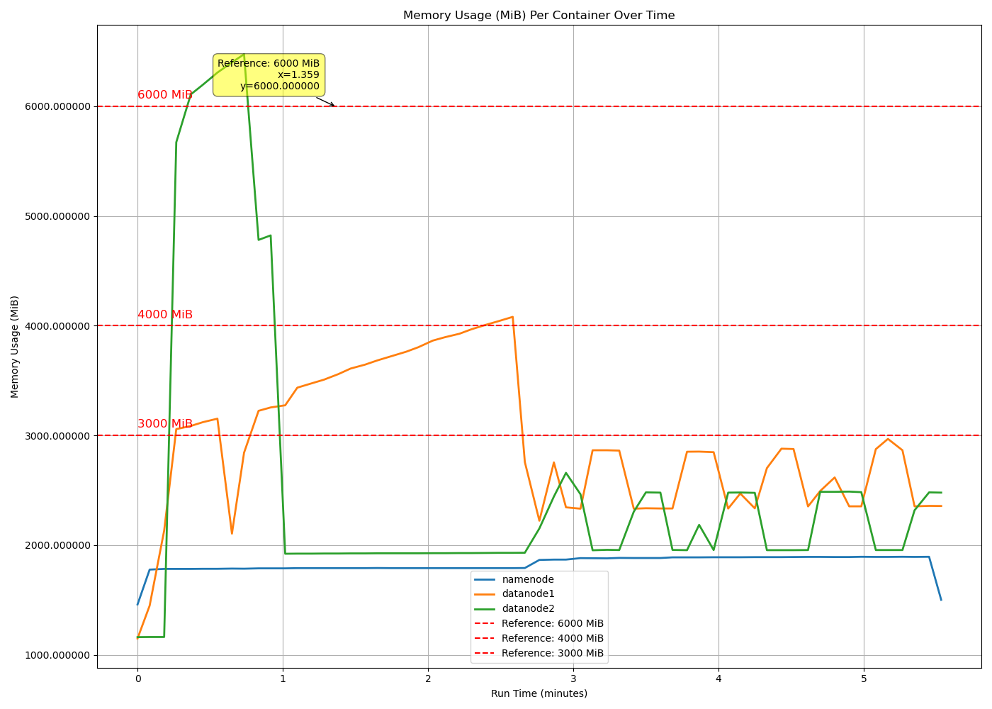
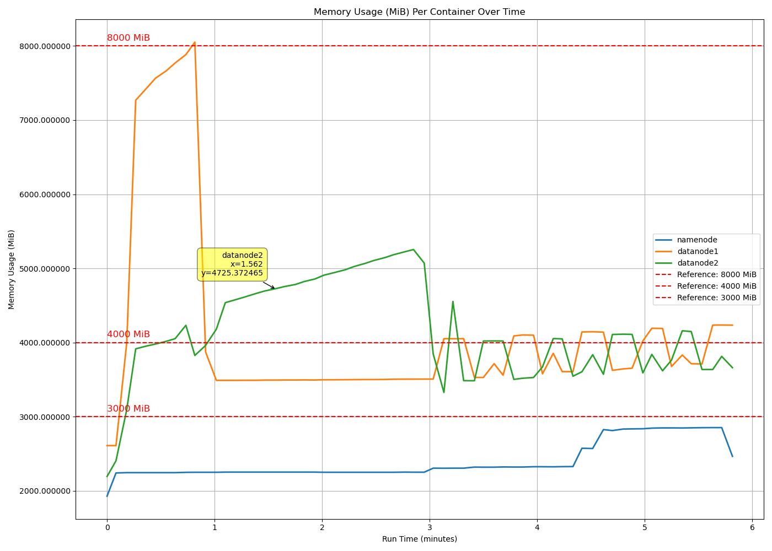
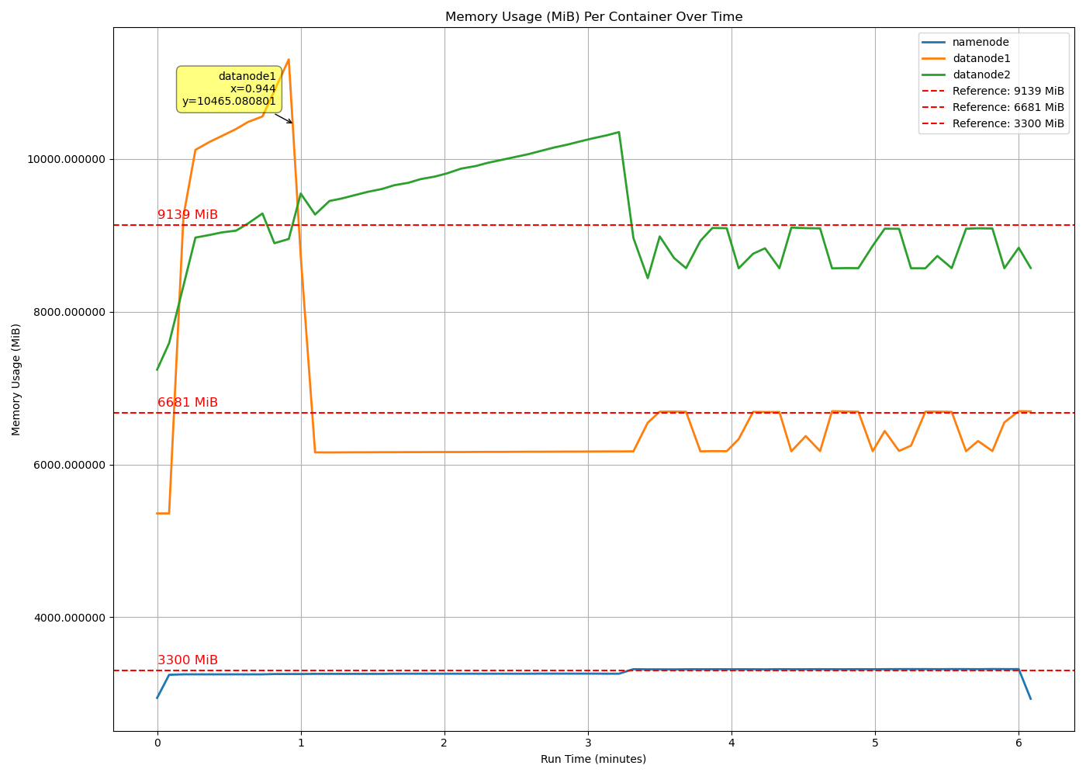
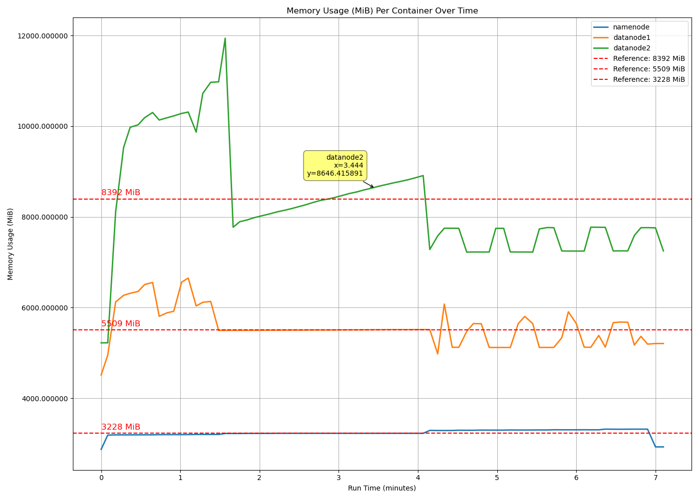
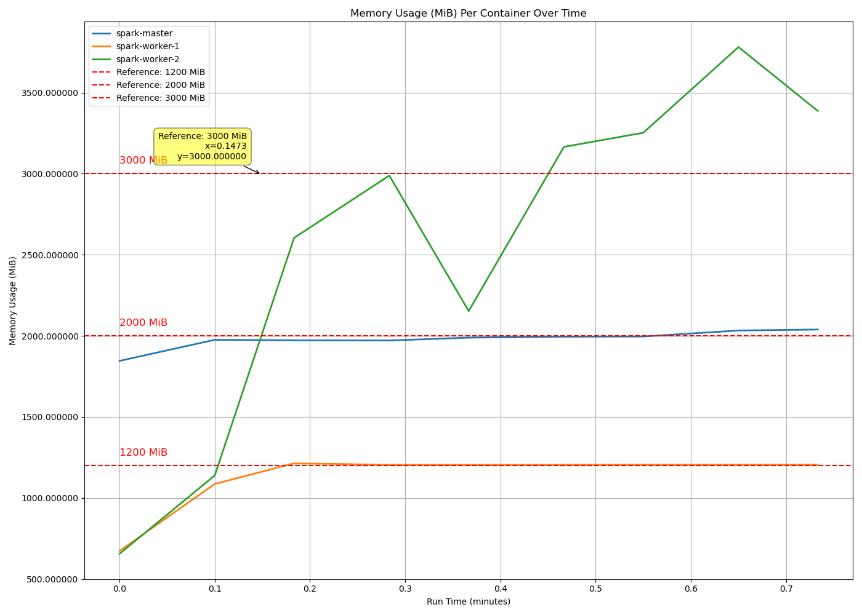
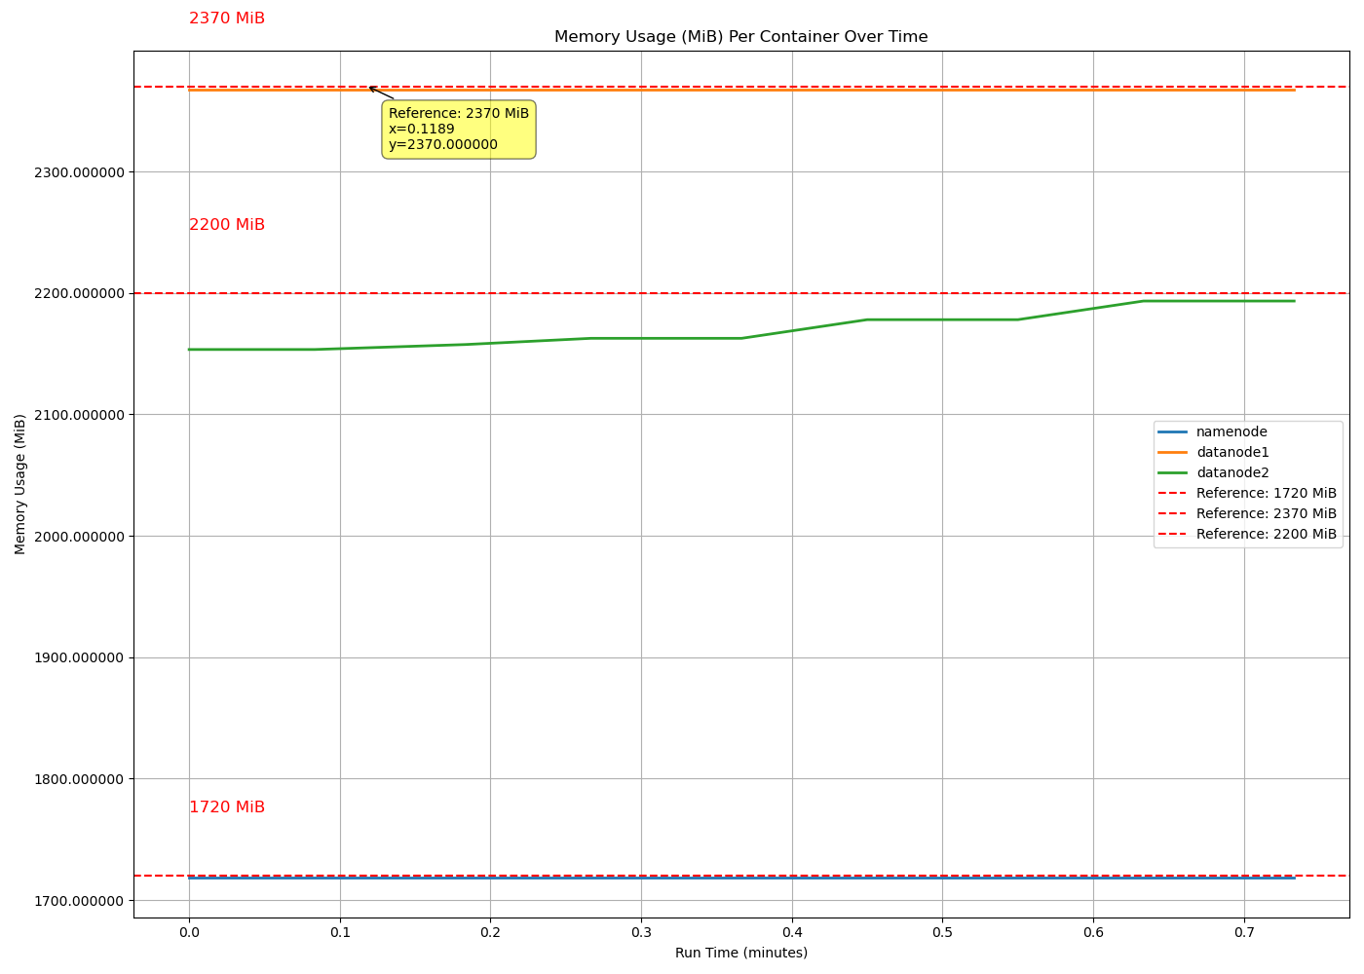
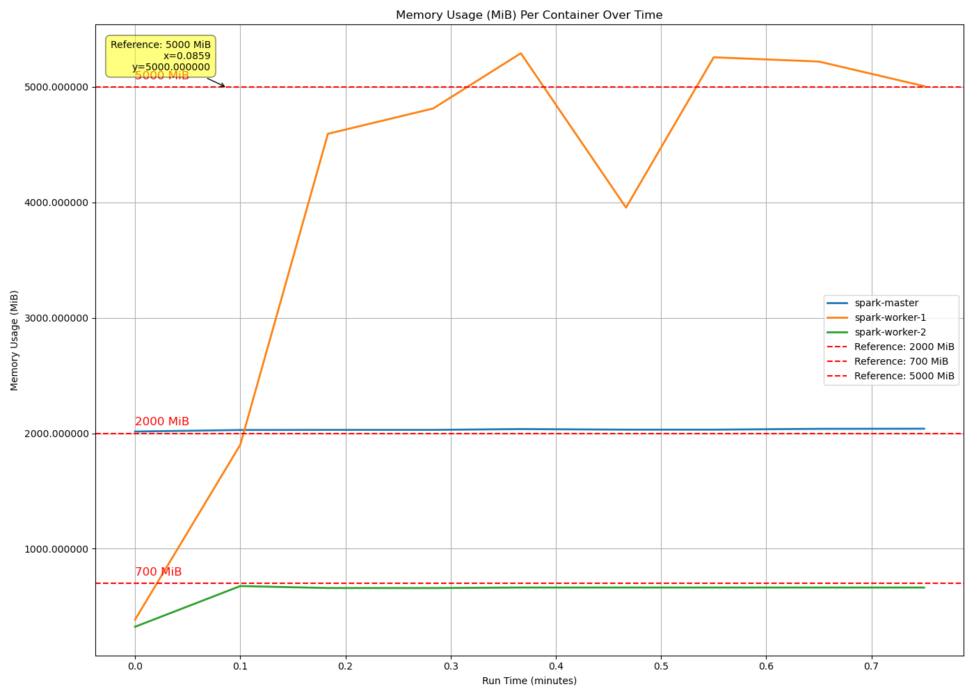
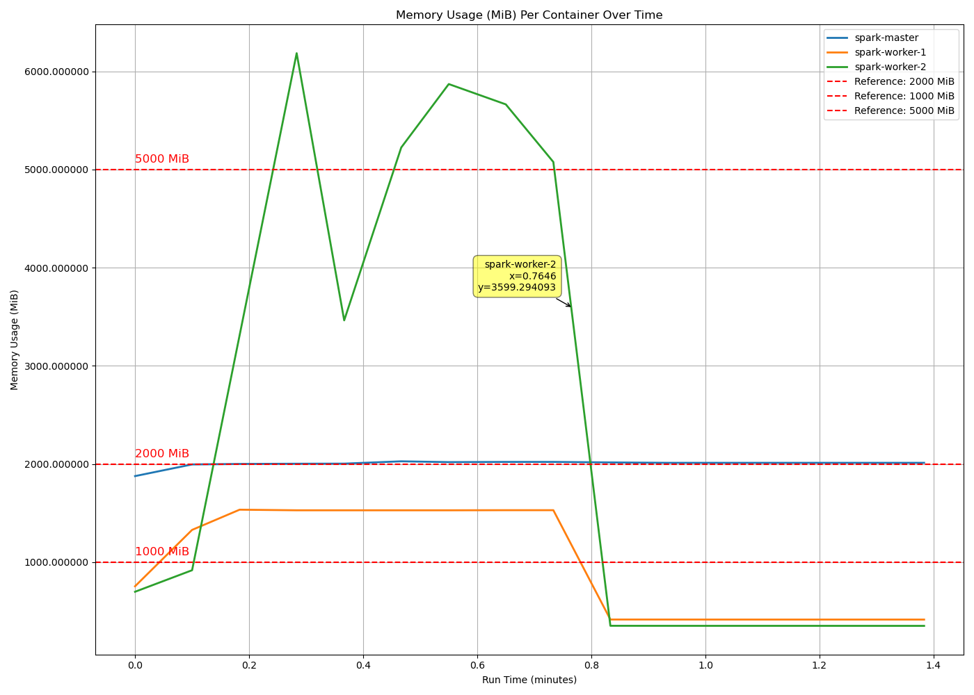
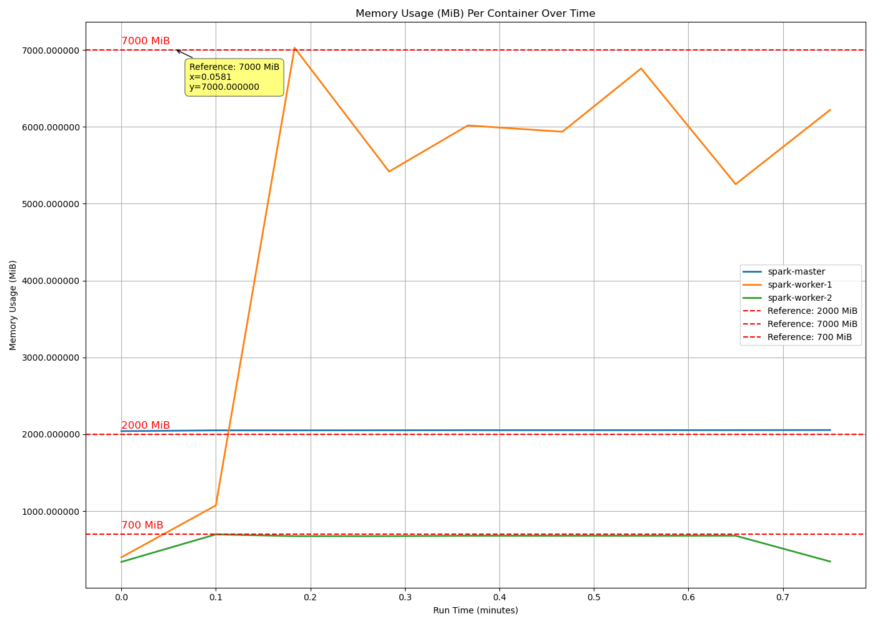
CPU比较
内存比较

Slide 19
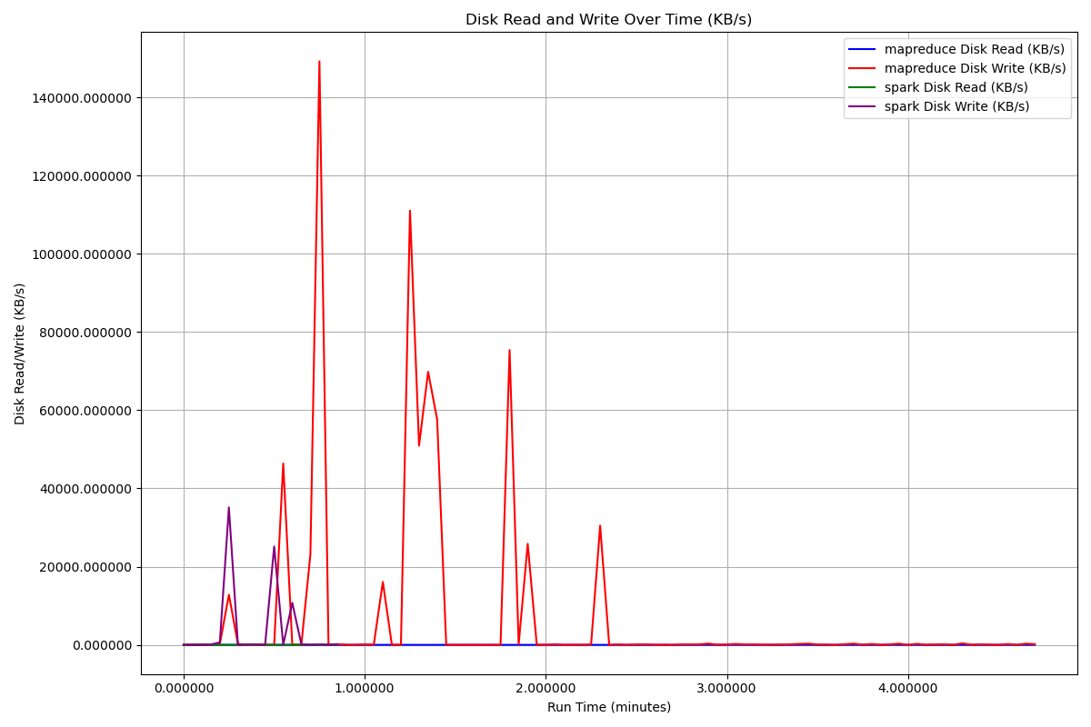
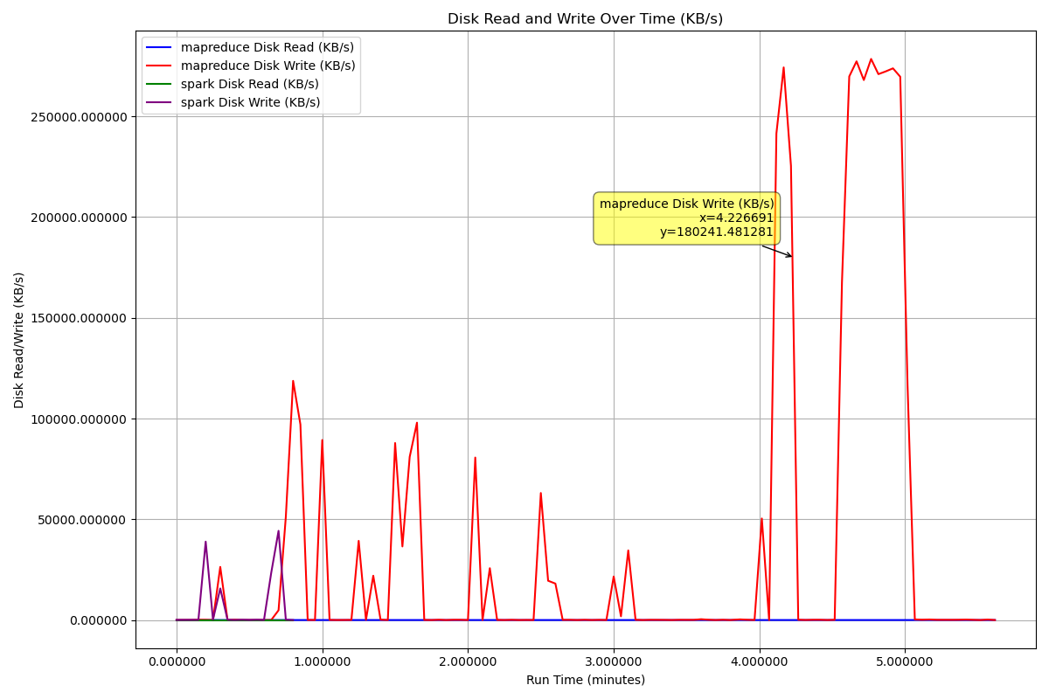
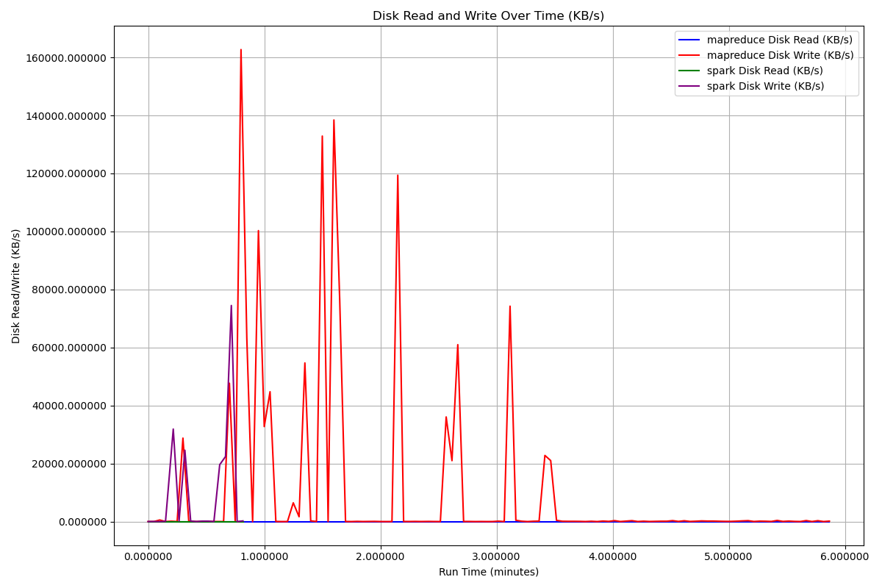
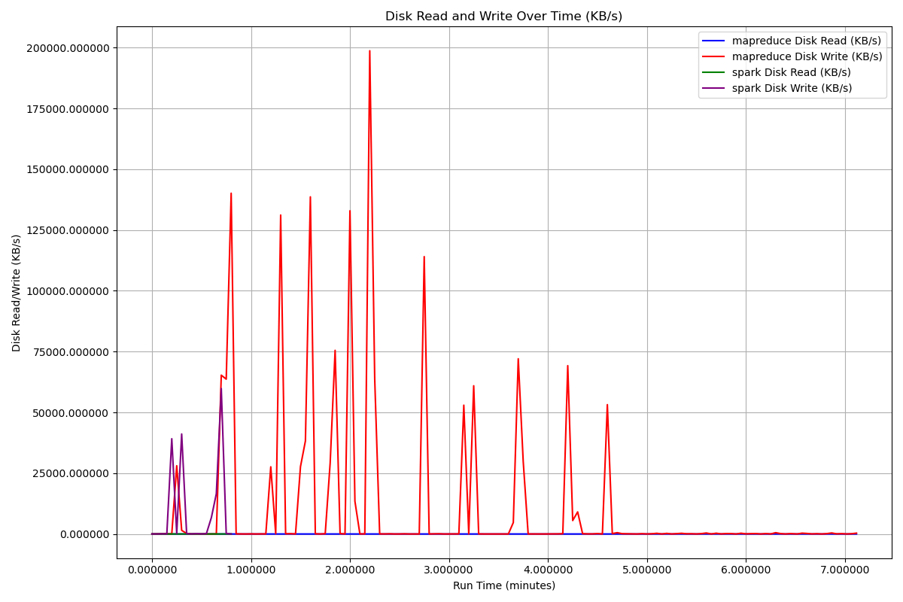
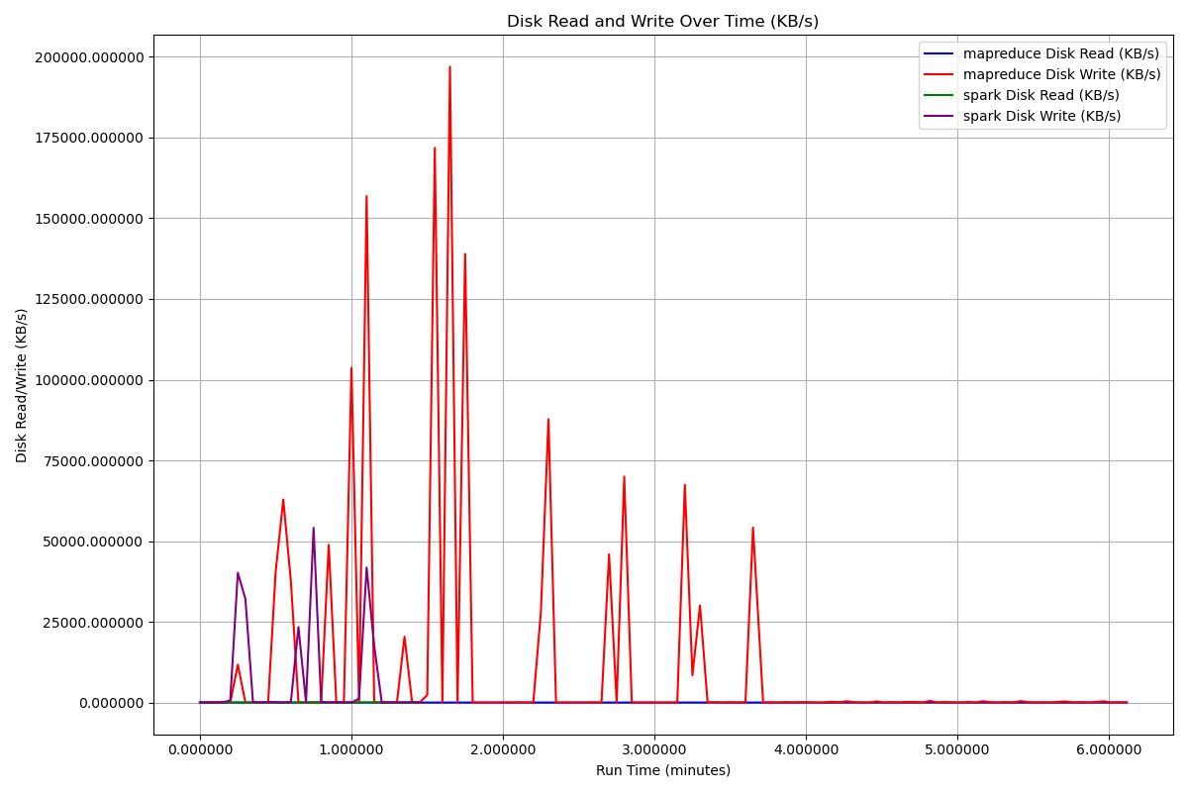
I/O比较

Slide 20
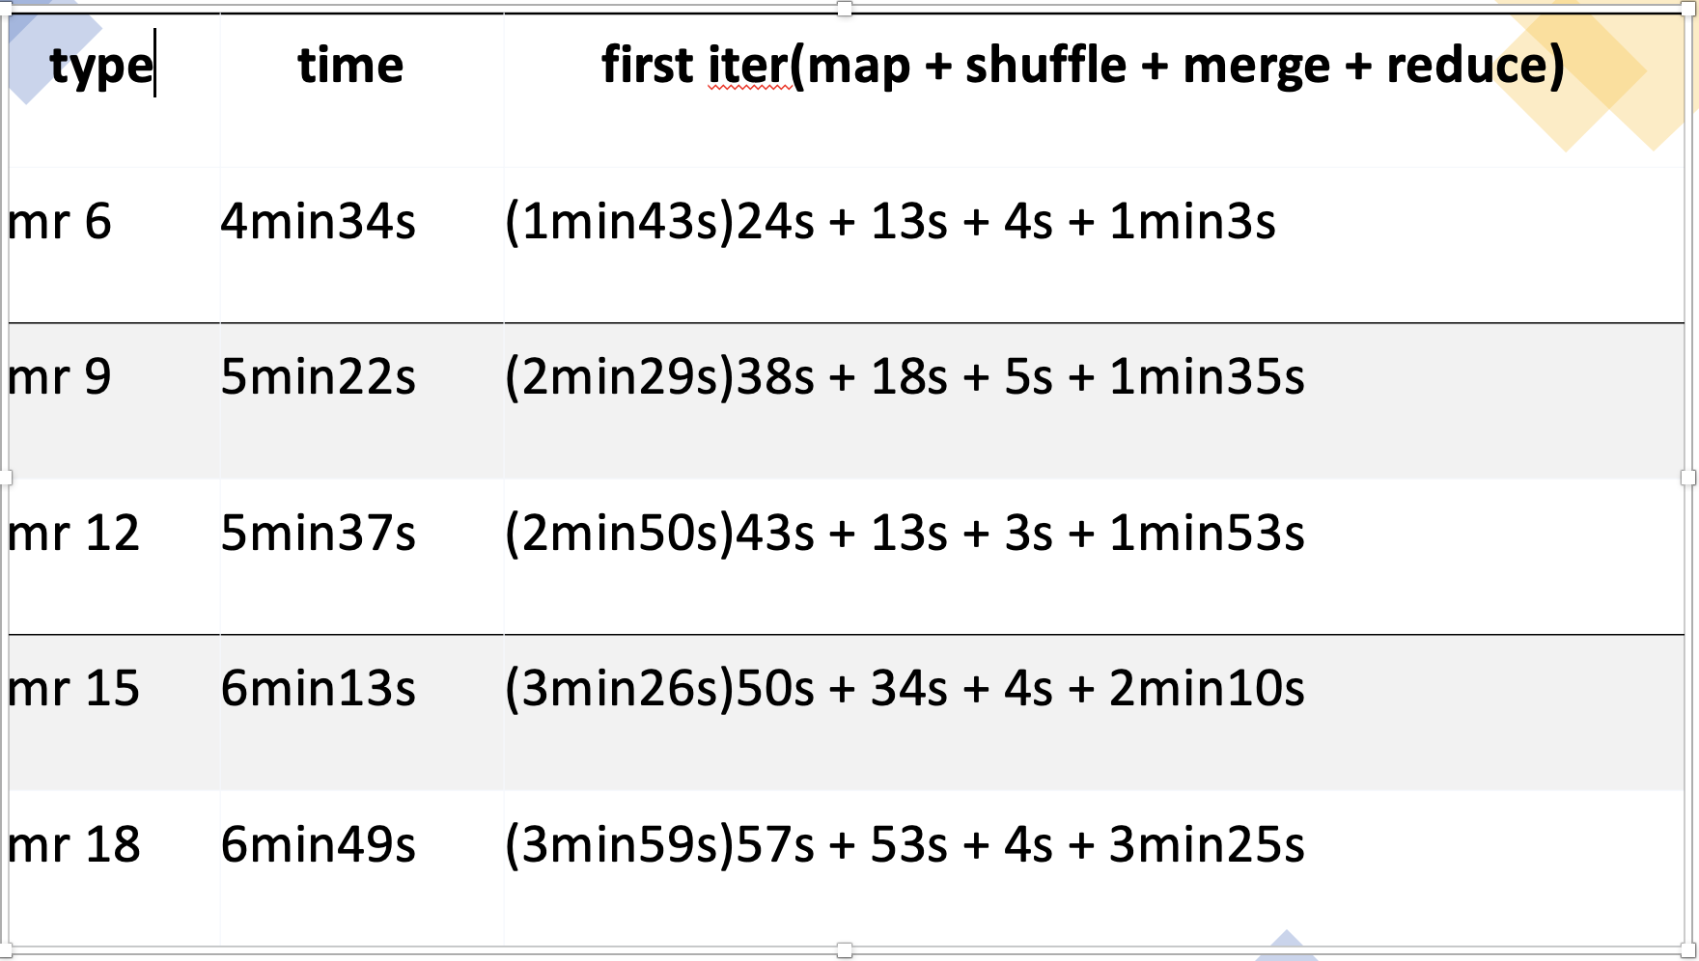
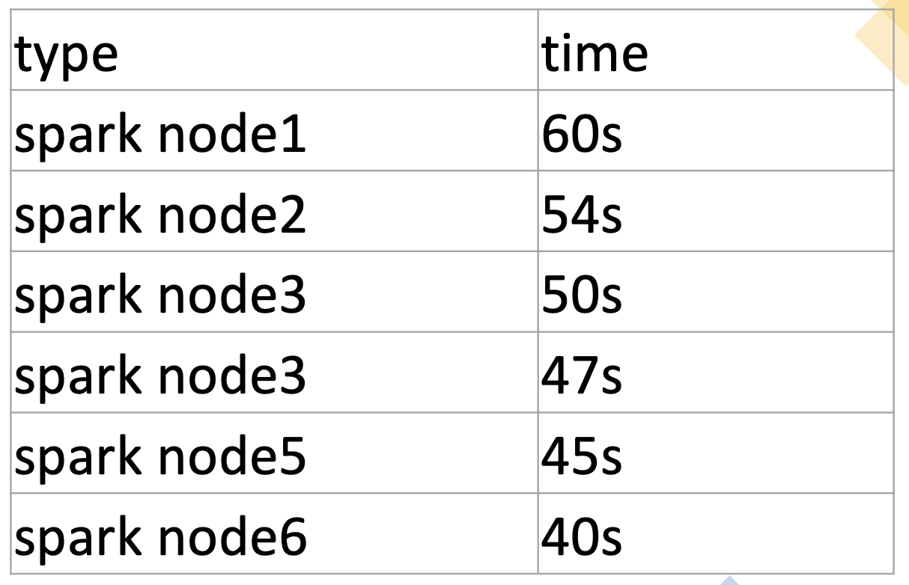
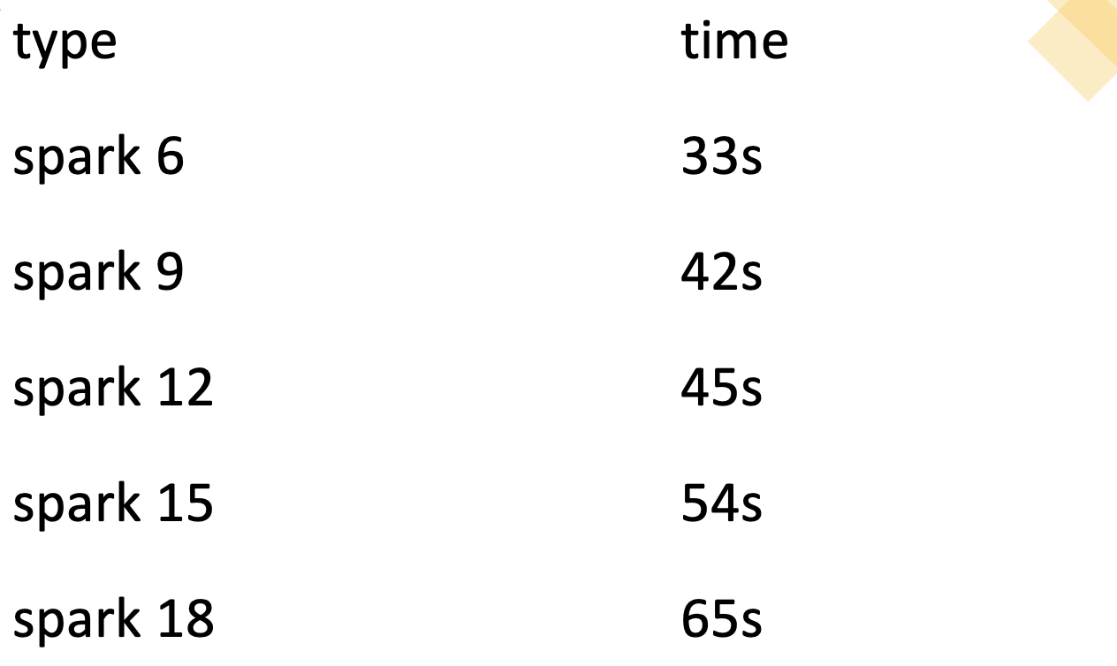
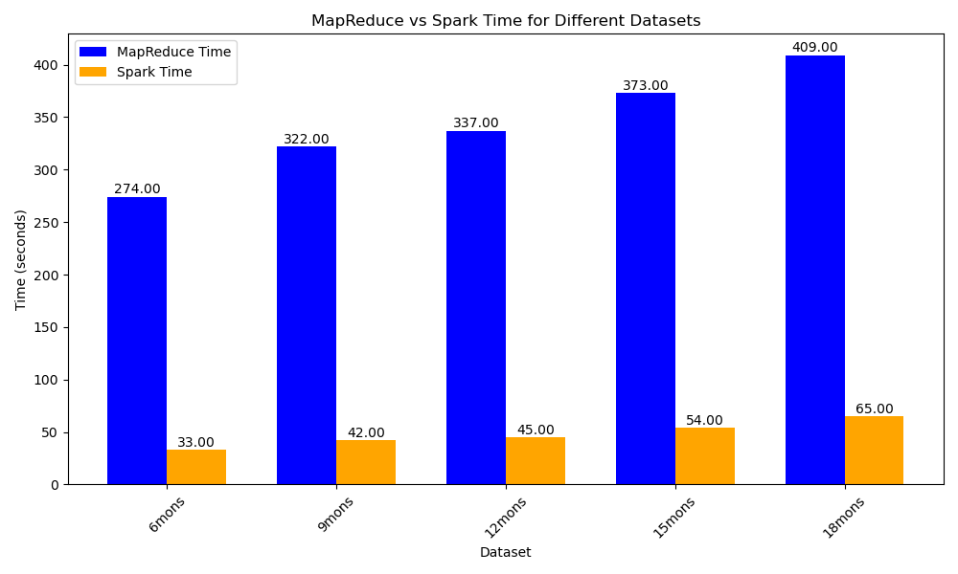
Mapreduce在不同数据量下执行时间结果
Spark 在不同节点数量下执行时间结果
Spark 在不同数据量下执行时间结果
MapReduce 与 Spark处理时间对比

Slide 21
简要呈现结果
Spark 3节点性能表现
01
在固定3个节点的条件下，Spark处理不同数据量（6至18个月）的Pagerank任务时，显示出了较高的执行效率，特别是在处理数据较大时优势明显。通过对比资源使用情况，可以发现Spark在内存管理方面具有明显优势。
MapReduce单任务处理限制
02
MapReduce在处理迭代计算任务时表现出较低的效率，尤其是在单任务处理模式下，其依赖磁盘I/O的特性导致在执行大规模图计算如Pagerank时速度较慢。
Spark 多节点扩展性能表现
03
通过对比增加Spark节点数量重复实验执行Pagerank，可以发现Spark在扩展节点数量之后执行效率同样得到比较不错的性能提升

Slide 22
06
结论

Slide 23



简单分析趋势
01
性能提升趋势
Spark 性能优势明显
Spark在执行Pagerank时，随着数据量的增加和节点数量的增多，其性能优势逐渐显现，特别是在处理大规模数据集时，Spark展现出了更高的效率和速度。
在固定节点数和不同数据量的测试中，Spark 显示出比 MapReduce 更快的处理速度，特别是在处理大规模数据集时，其内存计算的优势尤为突出。
01
扩展性与效率并重
02
当数据量固定而节点数量变化时，Spark 能够有效利用增加的节点资源，提高任务执行效率，展示了良好的水平扩展能力，而 MapReduce 在节点增加时性能提升有限。
02
资源利用优化
通过内存计算和RDD的优势，Spark能够更有效地利用系统资源，减少磁盘I/O操作，从而在执行Pagerank等迭代计算任务时，实现资源的高效调度和利用。
适用场景明确划分
03
测试结果表明，Spark 更适合需要快速迭代和实时处理的场景，如机器学习和图计算，而 MapReduce 则更适用于处理海量离线数据，两者各有千秋。

Slide 24
07
感谢观看

